Slide 1
2-Sayı Sistemleri

Slide 2
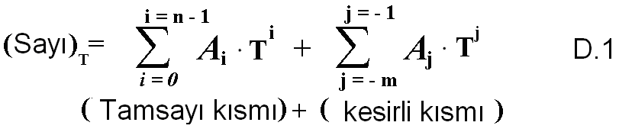
Sayı Sistemleri
Herhangi bir tabanda ki sayı, o tabanda kullanılabilecek rakamların belirli kurallar ile yan yana getirilmesinden oluşmuştur. Bu oluşum D.1’de verilmiştir. Bu denklem aynı zamanda, herhangi bir sayı tabanında yazılmış bir sayının 10 tabanındaki karşılığını da elde etmek için kullanılır.
Burada T kullanılan sayı tabanı, i ve j basamak değeri, A ise sayı tabanında kullanılabilecek rakamlardır. A, 0 ile T-1 arasındaki herhangi bir rakam olabilir.
(546,13)10 = 5x10² + 4x10¹+6x10⁰ + 1x10⁻¹ +3x10⁻²
= 500 + 40 + 6 + .10 + 0.03 = 546,13

Slide 3
Günlük hayatta kullandığımız ondalık ( On tabanlı - Desimal) sayı sisteminin yanı sıra, sayısal sistemler için 2 tabanlı, 8 tabanlı, 16 tabanlı, 32 tabanlı sayı sistemleri de çok önemlidir.
Değişik sayı tabanlarında tek basamakla ifade edeceğimiz sayılar veya rakamlar 0,….T-1 arasında herhangi biri olabilir. Diğer bir değişle tek basamakla ifade edebileceğimiz farklı büyüklük sayısı taban değeri kadardır.
Örneğin tek basamaklı olarak, 2 tabanlı sayı sisteminde 2, 8 tabanlı sayı sisteminde 8, 10 tabanlı sayı siteminde 10, 16 tabanlı sayı sisteminde 16 farklı sayı yazılabilir. Veya farklı büyüklük ifade edilebilir

Slide 4
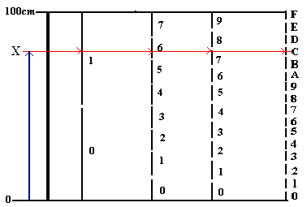
X noktasının 0 noktasına göre uzaklığının değişik sayı sistemlerinde tek basamaklı sayılarla ifade edilmesi görülmektedir (78,125 cm)
 | Bölme sayısı | Bölme Hassasiyeti | X ifadesi | X ölçümü
2 tabanlı s.s | 2 | 100*1/2 = % 50 | 1 | 51 <X >100 cm
8 tabanlı s.s | 8 | 100*1/8 = % 12.5 | 6 | 75 <X > 87.5 cm
10 tabanlı s.s | 10 | 100*1/10 = % 10 | 7 | 70 <X > 80 cm
16 tabanlı s.s | 16 | 100*1/16 = % 6.25 | C | 78 <X >81.25 cm

Slide 5
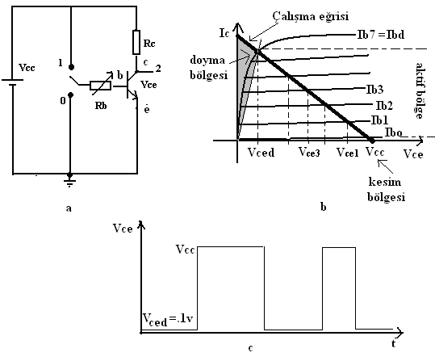
2.1. Sayısal Sistemlerde Sayı Tabanının Önemi
Herhangi bir büyüklüğün ifadesinde kullanılan sayı sisteminin tabanı ne kadar büyük olursa, büyüklüğün doğru ifade edilme oranı o derece yükselir. Hassasiyet artar
Ancak sayısal sistem elektroniğinin rakamları tanıması problemi ortaya çıkar.

Slide 6
Eğer sayısal sistem 2 tabanlı sayı sistemine göre düzenlenirse; bu durumda sadece 0 ve 1 rakamlarının tanınması için zaman üzerinde sadece iki değer alabilen bir gerilim işareti yeterli gelir. Bu, transistorün anahtarlama modunda çalışmasıyla elde edilir.
Sayısal sistemde Octal sayı sistemi kullanılıyorsa, 8 farklı rakamın sisteme tanıtılması gerekir. Bunun anlamı, zaman üzerinde 8 farklı gerilim seviyesi bulunan bir işaret üretmektir. VeyabTransitörün aktif bölgede 8 farklı çalışma noktasında çalışması anlamındadır. Bu çalışma şartı ZORDUR
Hexadecimal sayı sistemi ile doğrudan çalışılacaksa 16 farklı rakam için 16 farklı gerilim seviyesi elde edilmelidir. Bu durumun gerçekleştirilmesi daha da zordur
Bu önemli gerçekleştirme problemlerinden ötürü, sayısal sistemlerin temelinde 2 tabanlı sayı sitemi kullanılmaktadır. Çünkü bu tabanda kullanılan 1 ve 0 rakamlarını donanımsal olarak tanımak için, zamana göre iki durumda olan işaret üretmek, transistorün anahtarlama modunda çalıştırılmasıdır. Çok kolaydır.
Ancak, yukarıda belirtildiği gibi sayı tabanının büyük olmasının birtakım avantajları vardır. Sayısal sistemlerde bu avantajlardan yararlanmak için; büyük tabanlı sayı sistemlerindeki rakamların 2 tabanlı sayı sisteminde kodlanması ve kullanılması önemli bir çözümdür ve kullanılmaktadır.
2 tabanında n bit ile 2^{n} tane değişik sözcük oluşturulabilir. Kullanılabilecek rakam sayısı, 2’lik sistemdeki 2^{n} tane farklı değişik sözcük sayısı kadar olan sayı tabanları tam kodlamalı sayı sistemi olarak adlandırılmaktadır. Örneğin 8 tabanlı sayı sistemindeki rakamlar n=3 bit ile, Hexadecimal sayı sisteminde rakamlar n=4 bit ile artıksız olarak ifade edilir.
Tam kodlamalı sayı sistemlerinin başka avanyajları da yeri geldikçe açıklanacaktır.
Oysa on tabanlı sayı sitemindeki 10 farklı rakamı 2’lik sistemde kodlamak için 4 bit’e ihtiyaç vardır. Fakat bu 4 bitlik sözcüklerden ( 2⁴ = 16 adet ) sadece on tanesi kullanıldığı için desimal sayı sistemi tam kodlamalı sayı sistemi değildir.

Slide 7
2.3. Sayısal Sistemler için önemli olan Sayı Tabanları
On tabanlı (Desimal) sayı sistemi günlük hayatta kullandığımız fakat sayısal sistemler için uygun olmayan bir sayı sistemidir. Bunun yanında 2 tabanlı sayı sistemi ve tam kodlamalı 8 tabanlı (Octal) ve 16 tabanlı (Heksadesimal) sayı sistemleri bizim için oldukça önemlidir. Bu bölümde bu sayı sistemlerinde sayıların oluşumu ve kendi aralarındaki dönüşümler açıklanacaktır.
2.3.1. On tabanlı (Decimal) Sayı Sistemi
Günlük hayatta kullanılan sayı sistemdir. Katsayı rakamları 0, (T-1)’e göre 0,1,2,3,4,5,6,7,8,9 gibi on farklı rakamdır. Sayı oluşumu D.1’e göre yapılır. Tam kodlamalı bir sayı sistemi olmadığından sayısal sistemler için uygun değildir. Bu tabanda yazılmış S = (547,75)10 sayısının oluşumu aşağıdaki gibidir.
S = 5x10² + 4x10¹ +7x10⁰ + 7x10⁻¹ + 5x10⁻²= 500 + 40 + 7 + .7 + .05 = 547,75

Slide 8
İki Tabanlı (Binary) Sayı Sistemi
Bu sayı sisteminin tabanı 2’dir ve kullanılan rakamlar sadece 0 ve 1’dir. Bu rakamların yan yana getirilmesiyle sayı oluşturulur. Binary sayının her bir basamağına Binary Digit’in kısaltılması olan Bit denir. Sayı oluşturmak için D.1’deki kural geçerlidir.
Örneğin S = (11001.11)2 sayısının oluşumu aşağıdaki gibidir.
S = 1x2⁴ + 1x2³ + 0x2² + 0x2¹ + 1x2⁰ + 1x2⁻¹ + 1x2⁻² = 16+8+ 0 + 0 +1+ .5 + .25 = (25.75)10

Slide 9
İki tabanında yazılmış sayının en soldaki Bit’ine En önemli Bit ( Most Significient Bit) MSB ve en sağdaki Bit’ine ise En Önemsiz Bit (Least Significient Bit) LSB bit’i denir. Bununla ilgili örnek aşağıda görülmektedir.
1 0 0 0 1 1 1
MSBbiti LSB biti

Slide 10
Sekiz Tabanlı (Octal) Sayı Sistemi
8 tabanlı sayı sisteminde kullanılabilen rakamlar 0,1,2,3,4,5,6,7 ‘dir.
Sayı oluşumu D.1’e göredir. Tam kodlamalı bir sistem olduğu için önemlidir. Örnek olarak;
S = ( 176 )₈ sayısının oluşumu aşağıdaki gibidir.
S = 1x8² + 7x8¹ + 6x8⁰ = 64 + 56 + 6 = ( 126)₁₀
İlk oluşturulan sayısal sitemlerde ve bilgisayarlarda kullanılmasına karşılık günümüz sistemlerinde terkedilmiştir.

Slide 11
Onaltı Tabanlı (Hexadecimal) Sayı Sistemi
16 tabanlı sayı sisteminde kullanılabilen rakamlar; 0,1,2,3,4,5,6,7,8,9,A,B,C,D,E,F şeklindedir.
Tam kodlamalı bir sayı sistemi olduğu için önemlidir. Bu tabandaki S=(1AC7)₁₆ sayısının oluşumu D.1 bağıntısına göre aşağıda verilmiştir.
S = 1x16³ + 10x16² +12x16¹ + 7x16⁰ = 4096 + 2560 + 07 = (6663)₁₀

Slide 12
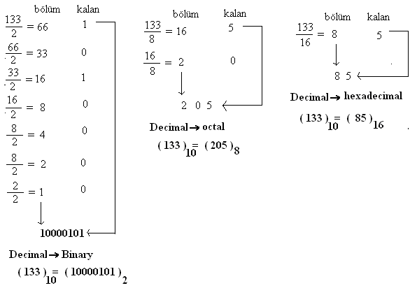
Sayı tabanları arasındaki dönüşümler
Herhangi bir tabandaki sayının, günlük hayatta kullanılan 10 tabanlı sayı sistemine dönüşümü D.1 eşitliği ile kolay bir şekilde elde edilir.
Genel olarak n tabanlı sayı sisteminde yazılmış bir sayının T tabanına dönüşümü için yapılması gereken; n tabanlı sayının devamlı olarak T taban değerine bölünerek bu işlemin, bölümün T’den küçük oluncaya kadar devam ettirilmesidir.
Bu bölme işlemi n tabanlı sayı sistemi kurallarına göre olmalıdır. Her bölme işleminde kalan değer, yeni sayı sistemindeki sayının rakamlarını oluşturur.
İlk bölmedeki kalan değer yeni sayıdaki en ağırlıksız basamaktır. En son bölüm değeri yeni sayının en soldaki basamağını oluşturur

Slide 13
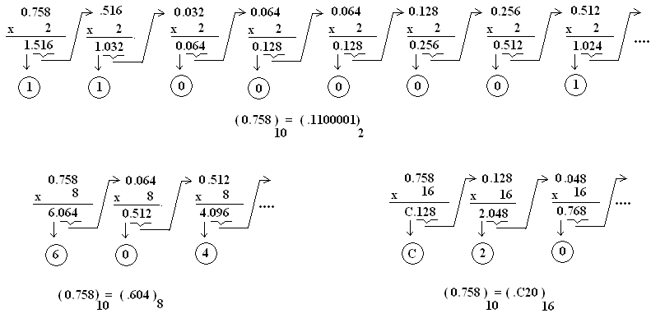
Kesirli sayılarda dönüşüm
Bu durumda n tabanında yazılmış kesirli sayı, T tabanında ifade edilecekse, sayı devamlı olarak T tabanıyla çarpılır, çarpımın tam sayı kısmı alınarak T tabanındaki kesirli sayının rakamları oluşturulur. İlk çarpımdan elde edilen rakam T tabanındaki kesirli sayının en soldaki basamağını teşkil eder. Çarpma adedi, elde edilen kesirli sayının hassasiyetiyle orantılıdır. 0.758 sayısının değişik tabanlara dönüşümü aşağıdadır.
10 tabanındaki 133,758 sayısının, İki tabanlı karşılığının 10000101.1100001, 8 tabanındaki karşılığının 205.604 ve 16 tabanındaki karşılığının ise 85.C2 olduğu kolayca görülebilir.

Slide 14
10 tabanlı sayıların, diğer tabanlarda ifade edilmesi yukarıda verilen sistematik biçimde gerçekleştirilebilir.
Ancak diğer tabanlar arası dönüşümlerde de yukarıdaki sistematik kural, yani devamlı T tabanına bölme kuralı geçerlidir.
Fakat değişik sayı sistemlerindeki bölme işlemi kuralları (Çarpma ve çıkrama) alışkanlığımız dışında olduğundan zor gelebilir. Bu durumu dört işlem matematiği konusunda daha detaylı göreceğiz.

Slide 15
Sayı tabanları arasında dönüşüm için başka bir yol
Sayıyı 10 tabanına çevirip sonra işlem yapmak olabilir. Örneğin (FF)₁₆ sayısının 8 tabanındaki karşılığını bulmak için; sayı önce 10 tabanına çevrilerek;
(FF)₁₆ = Fx16¹ + Fx16⁰ = 15x16 + 15x1 = (255)₁₀
elde edilir. Sonra 255 sayısının 8 tabanındaki karşılığı için devamlı 8’e bölünüp, bölümün 8’den küçük oluncaya kadar, işleme devam edilip düzenlenirse;
(FF)₁₆ = (255)₁₀ = (377)₈ elde edilir.
Aynı şekilde (FF)₁₆ sayısının 2 tabanındaki karşılığı için (255)₁₀ sayısına, T’a bölme kuralı uygulanarak
(FF)₁₆ = (255)₁₀ = (11111111)₂ elde edilir.

Slide 16
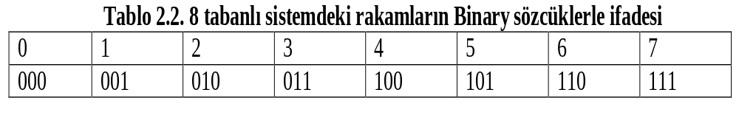
Pratik dönüşümler
Taban dönüşümleri çoğunlukla tam kodlamalı sayı sistemleri ile Binary sistemleri arasında veya tersi olarak yapılır. Tam kodlamalı 2, 8, 16 tabanlı sistemler arasındaki dönüşümlerin pratik olarak kolaylıkla nasıl yapılacağını görelim.
Binary ↔ Octal dönüşümü : Octal taban tam kodlamalı sayı sistemi olduğundan, sayıları oluşturan 8 tane farklı rakamın her biri 3 bitlik 8 binary sözcükle ifade edilir. Bu durum Tablo 2.2’de görülmektedir. Octal sistemde yazılmış bir sayının ikilik sisteme dönüştürülmesi için bu sayının rakamların 3 bitlik karşılıklarının yan yana yazılması yeterlidir. Örnek:
( 5437023 )₈ = ( 101 100 011 111 000 010 011)2

Slide 17
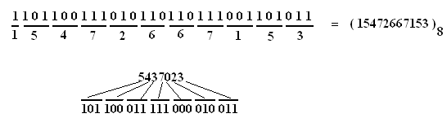
Pratik dönüşümler-2
Binary sayıdan, Octal sisteme dönüşüm için; sözcük sağdan itibaren 3’er bit olarak guruplanır. Her 3 bitin octal sistemdeki rakam karşılıklarının yan yana yazılmasıyla Sayının Octal sistemdeki karşılığı elde edilir.

Slide 18
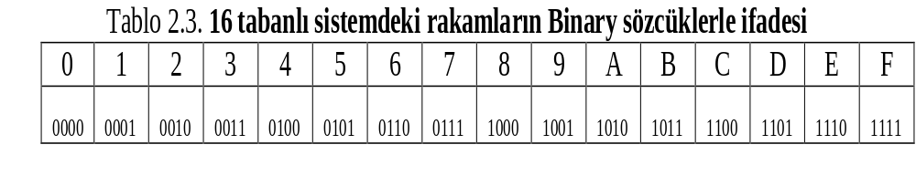
Binary-hexa dönüşümü
Binary ↔ Hexadecimal dönüşümü: Hexadesimal sistem tam kodlamalı sistem olduğundan, sayıları oluşturan 16 farklı rakam, binary sitemde 4 bitlik 16 farklı sözcüğe karşılık düşürülür. Bu durum tablo 2.3’de görülmektedir. Hexadecimal sistemde yazılmış bir sayının ikilik sisteme dönüştürülmesi için bu sayının rakamlarının 4 bitlik binary karşılıklarının yan yana yazılması yeterlidir. Örnek
(FB90C37)₁₆ = (1111 1011 1001 0000 1100 0011 0111 )₂

Slide 19
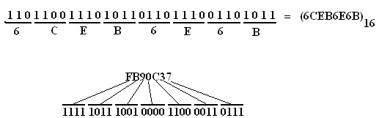
Binary-Hexa dönüşümler -2
Binary sistemde yazılmış herhangi bir sayının 16 tabanlı sayıya dönüştürülmesi için ise; sözcük sağdan itibaren 4’er bit olarak ayrılır. Bunlar 16’lık sistemin her bir rakamının binary kodlanmış şeklidir. Yan yana yazılarak 16 Tabanındaki sayı elde edilir.

Slide 20
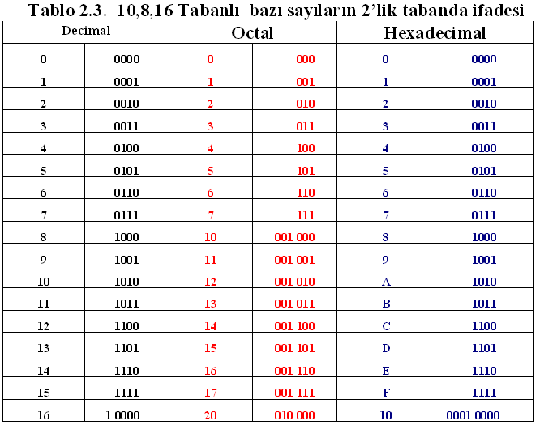

Slide 21
İşaretli Sayılar
1- İşaret –Mutlak değer gösterimi
Genellikle iki tabanlı sayı sistemi içindir. Sayının mutlak değeri pozitif ve negatif sayı için aynıdır. Sayı sözcüğünün MSB biti işaret bitidir. 0 ise sayı pozitif, 1 ise sayı negatifdir. Örneğin (+27)₁₀ ve (-27)₁₀ sayılarını, ikilik sistemde 8 bitlik sözcüklerle ifade edelim.
(+27)10 → 0 0011011
(-27)10 → 1 0011011
Bu tip ifade tarzı en kolay ifade tarzıdır. Bu durumda iki tane 0 gösterimi oluşmaktadır. Bunun yanı sıra özellikle çıkarma işlemi için sonuçta önemli düzeltmelerin yapılması gerekmektedir. Bu da sistemin donanımsal yapısını karmaşıklaştırdığı için kullanımından vazgeçilmiştir.

Slide 22
2-) Taban -1’e göre gösterim
T tabanlı n basamaklı bir N sayısının Taban -1’e göre tümleyeni (T^{n} -1) – N bağıntısı ile elde edilir.
Örneğin; (627)₁₀ sayısının Taban -1’e tümleyeni; (10³ -1) – 627 = ( 1000 – 1 ) – 627 = 372 ‘dir.
Taban-1’e göre tümleme pratik olarak her basamaktaki rakamın (T-1)’den çıkarılmasıyla da yapılır.
Örneğin; (563)₈ sayısının Taban-1’ göre tümleyeni: 777– 563 = ( 214)₇ olarak veya (AB3)₁₆ sayısının T-1’e tümleyeni,
FFF – AB3 = (54C)₁₅ olarak elde edilir.

Slide 23
2-) Taban -1’e göre gösterim
Sayısal sistemler için çok daha önemli olan 2 tabanlı sayı sisteminde, işaretli sayıları ifade etmek için;
Sayı pozitif ise işaret-mutlak değer gösterimi geçerlidir.
Sayı negatif ise pozitif sayının işaret-mutlak değer gösteriminin Taban-1’e göre tümleyeni alınır.
İki tabanlı sayı sisteminde, pratik olarak Taban -1’e göre tümleme için sözcükteki 1’erin yerine 0, 0’ların yerine 1 koymak yeterlidir. İkilik sistemde Taban – 1’e tümlemenin adı 1’e tümleme’dir. Aşağıda bununla ilgili örnekler görülmektedir.
(+3)₁₀ = 0 0011, (-3)₁₀ = 1 1100
(+15)₁₀ = 0 1111, (-15 )₁₀= 1 0000
İkilik sistemde 1’e tümleme metoduna göre yazılmış sayıların çözümlemesi şöyle olmaktadır;
Pozitif sayılar mutlak değer kısmının D.1 formülüne göre elde edilmesiyle değerlendirilir.
Negatif sayılarda ise işaret bitinin basamak değerine negatif değer verilerek, işaretli sayının diğer bitlerinin D.1’e göre bulunan değeri, bu negatif değer ile toplanıp sonuca 1 eklenirse negatif sayının değeri elde edilmiş olur. Aşağıdaki örnekleri inceleyiniz.
+ 14 = 0 1110 = 1x2³ +1x2² +1x2¹ +0x2⁰ = + 14
- 14 = 1 0001 = -16 +1 = - 15 +1 = - 14

Slide 24
3- Tabana göre tümleme ile gösterim
En çok kullanılan gösterim tarzıdır.
T ^{n} –N
bağıntısı ile negatif sayıların gösterimi yapılır.
Örneğin, (-2389)₁₀ sayısının tabana tümlenmesi;
(10000 – 2389 ) = 7611 şeklindedir.
İkilik sistemdeki işaretli sayılardan, pozitif olanlar işaret- mutlak değer gösterimindeki gibi ifade edilir.
Negatif sayılar ise, pozitif sayının işaret- mutlak değer gösteriminin Taban’a göre tümlenmesi ile elde edilir. Binary sistemde,Taban’a göre tümleme işlemi 2’ye tümleme olarak adlandırılır. Pratik olarak 2’ye tümlenecek sayı 1’e tümleme metoduna göre yapılıp elde edilen sözcüğe 1 eklenir. Örnek olarak;
( + 14)10 = 0 1110
( - 14)10 = 1 0001 + 1 = 1 0010

Slide 25
2’ye tümleme’de dönüşüm
Tabana tümleme metodundaki ikilik pozitif sayıların onluk değerlerini bulmak için D.1 bağıntısı kullanılır.
Negatif sayılar ise, işaret bitinin onluk değerini negatif alarak, diğer bitlerin oluşturduğu onluk sayı sistemindeki sayı ile toplanması ile bulunur. Aşağıdaki örneği inceleyiniz.
( + 14)₁₀ = 0 1110 = 0x2⁴ +1x2³ +1x2²+1x2¹+1x2⁰ = 8 + 4 + 2 = + 14
( - 14)₁₀ = 1 0010 = -(1x2⁴) + ( 0x2³ +0x2² +1x2¹ +0x2⁰ ) = -16 + 2 = -14

Slide 26
Yorum
İşaret-mutlak değer gösterimi çok kolay olmasına karşılık, her sayı için mutlak değer ile birlikte işaret bitinin de kontrol edilmesi gerekir. Ayrıca iki tane sıfır tanımı vardır. Yine bu tür gösterimde aritmetik işlemlerde birtakım zorluklar çıkmaktadır.
Taban-1’e tümleme metodunda da iki tane sıfır tanımı mevcuttur. Negatif sayıları elde etmek için sonuca 1 eklenmesi gerekmektedir. Aritmetik işlemlerin sonucunda da 1 eklenmesi gerekebilir.
Tabana tümleme metodunda ise tekbir 0 tanımı ve aritmetik işlemlerde ilk iki yönteme göre kolaylıklar mevcuttur. Bu yüzden sayısal sistemlerde işaretli sayılar için tabana tümleme yöntemi kullanılmaktadır. 2’ye tümleme sisteminde n-bitle gösterilebilecek sayılar,
  -(2^{n-1}) ile +(2 ^{n-1})-1
  aralığındadır.
  Buna karşılık n-bit’le gösterilebilecek işaretsiz sayı 2^{n} tanedir.
Örnekler:
n=3 için→ -(2³⁻¹) ile +(2³⁻¹) -1) = - 4 ile +3 aralığında.
n=4 için→ -(2⁴⁻¹) ile +(2⁴⁻¹) -1) = - 8 ile +7 aralığında.
n=6 için→ -(2⁶⁻¹) ile +(2⁶⁻¹) -1) = - 32 ile +31 aralığında sayılar elde edilir.

Slide 27
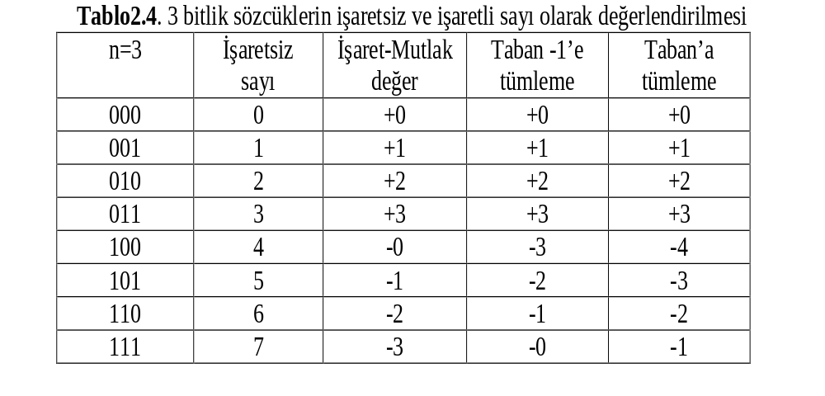

Slide 28
Sayı Sistemlerinde Aritmetik İşlemler
İşaretsiz sayılarla Toplama İşlemi: Toplama işlemine, sayıların en sağdaki basamaklarından başlanır. Basamaktaki toplama sonucu tabanı aşmışsa bir üst basamağa elde(taban değeri) olarak sunulur. Kalan; işlem basamağındaki toplama sonucudur.
İki tabanlı Sayı Sisteminde toplama
İşaretsiz sayılarla toplamadaki kural ( herhangi bir basamaktaki iki bitin toplanması);
0 + 0 = 0
0 + 1 = 1
1 + 0 = 1
1 + 1 = 0 elde 1 ( oluşan elde biti bir üst basmağa verilir).

Slide 29
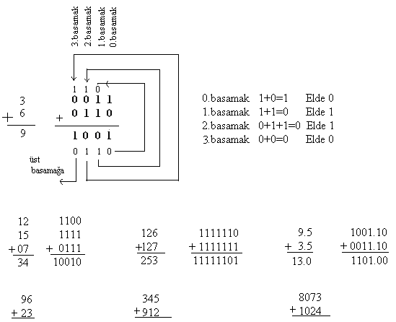
Toplama Örnekleri

Slide 30
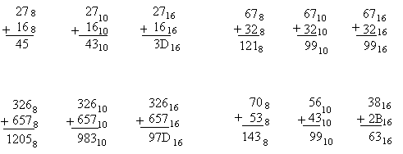
Sekiz ve Onaltı tabanlı sayı sistemlerinde toplama
Sayısal sistemler için önemli olan 8 ve 16 tabanlı ve günlük kullandığımız 10 tabanlı sayı sistemlerindeki toplama işlemi için de yukarıdaki genel kural geçerlidir.Yani İşlem basamağındaki sonuç, tabanı aşmışsa taban değeri üst basamağa verilir, kalan değer o basamaktaki sonuçtur. Bununla ilgili örnekler aşağıdadır

Slide 31
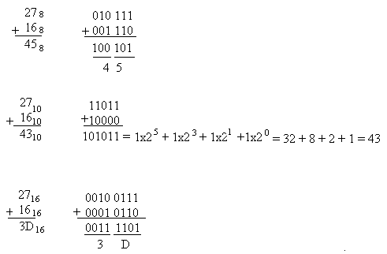
Octal ve Hexadecimal sayıların Binary sistemde toplanması
Sayısal sistemlerinde 2 tabanlı sayı sistemi kullanılır. O halde yukarıdaki değişik tabanlı sayı sistemlerinde yazılmış sayıları, sadece 2 tabanlı toplama yapabilen bir donanımla toplamak için; bu sayıları ikilik olarak ifade etmek, iki tabanında toplamak ve sonucu istenilen sayı tabanlarına dönüştürmek yeterlidir. Bu işlemler için kodlayıcı, kod açıcı ve ikilik tabanda toplama yapabilen donanımsal ünite gerekir.

Slide 32
İşaretsiz Sayılarda Çıkarma
Çıkarma işlemine, sayıların en sağdaki basamaklarından başlanır. Basamaktaki çıkarma işlemi gerçekleşemiyorsa bir üst basamaktan ödünç elde (taban değeri) alınarak çıkarma işlemi yapılır. Tüm basamaklarda bu işlem uygulanarak çıkarma işlemi tamamlanmış olur. Kullanılan sayı tabanı, çıkarma işleminde dikkate alınmalıdır.
İşaretsiz sayılarla çıkarmadaki kural ( herhangi bir basamaktaki iki bitin çıkartılması);
0 - 0 = 0
0 - 1 = 1 (Üst basamaktan elde biti ödünç alınmış)
1 - 0 = 1
1 - 1 = 0
şeklindedir. Sonuç her zaman doğrudur

Slide 33
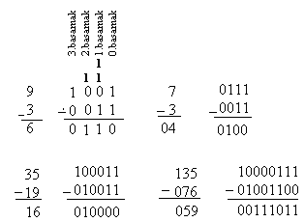
Çıkarma örnekleri
Birinci örnekten görüldüğü gibi, ödünç alınan elde biti, işlem basamağında taban, geçtiği basamaklarda ise Taban -1 değerindedir. Ödünç alınan basamaktaki değer taban değeri kadar azalır.

Slide 34
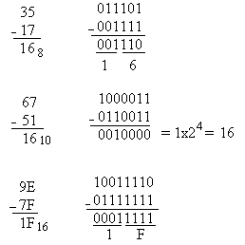
Sekiz ve Onaltı tabanlı sayı sistemlerinde çıkarma

Slide 35
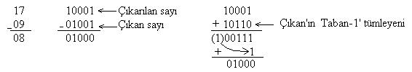
Tamamlayıcı toplama yoluyla Çıkarma
Çıkarma işlemini gerçekleştirmek için bir çıkarma donanımsal devresine ihtiyaç vardır. Oysa sadece toplayıcı donanımsal devresi kullanılarak ta çıkarma yapılabilir.
Bu yöntem de çıkarılan aynı kalır. Çıkan’ın 2’ye tümleyeni alınıp çıkarılan sayı ile toplanır.
Oluşabilecek elde biti göz ardı edilir. Sonuç elde edilmiştir

Slide 36
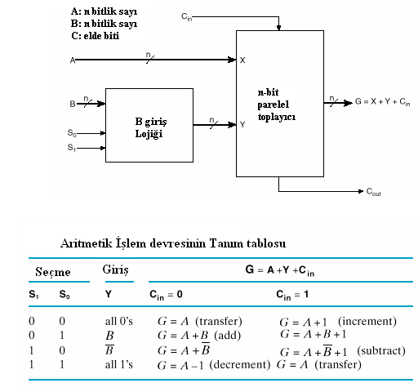
Kafa Karıştırma (Aritmetiksel İşlem nasıl yapılır?)

Slide 37
Çarpma İşlemi
Değişik sayı tabanlarında çarpma işlemi alışılagelmiş çarpma kurallarına göre yapılır.
Aslında çarpma işlemi sola kaydırma ve toplama işleminden başka bir şey değildir. Başka bir deyişle, bir kaydırma ve bir toplama ünitesiyle çarpma işlemi donanımsal olarak gerçekleştirilir.
Diğer tabanlarda yazılmış sayılar ikilik sisteme dönüştürüldükten sonra iki tabanlı sistem kurallarına göre yapılır.
İki tabanlı Sayı Sisteminde Çarpma
İki tabanlı sayı sistemindeki çarpma kuralları;
0 x 0 = 0
0 x 1 = 0
1 x 0 = 0
1 x 1 = 1

Slide 38
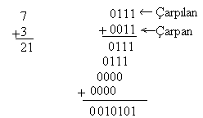
Çarpma örneği
Örnekte olduğu gibi, çarpan sayının işlem basamağındaki bit değeri 1 ise çarpılan 1 bit sola kaydırılarak bir önceki ara sonuç ile toplanır.Çarpanın işlem biti 0 ise bir sonraki ara sonuç iki defa sola kaydırılır.
Çarpma işleminin sola kaydırma ve toplama işlemi olduğu örnekten de anlaşılmaktadır

Slide 39
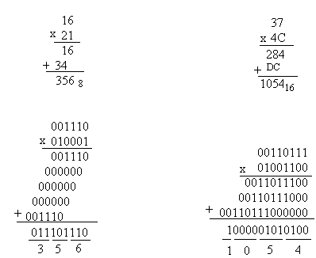
Sekiz ve Onaltı tabanlı sayılarda çarpma işlemi
Çarpanın her bir basamağının çarpılanla çarpılıp elde edilen ara sonuçların birer basamak kaydırılarak toplanmasıyla sonuç elde edilir. Çarpma kuralları kullanılan sayı tabanına göre uygulanmalıdır

Slide 40
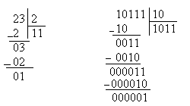
Bölme İşlemi
Bölme işlemi de bilinen bölme kuralları uygulanarak gerçekleştirilir. Aslında sağa kaydır çıkar işlemlerinden meydana gelir.
Çıkarma işlemi de tamamlayıcı toplamayla yapılabildiğinden, sadece bir kaydırıcı ve toplayıcı donanımıyla bölme başarılabilir.
Değişik tabanlardaki bölme işlemi ikilik sisteme dönüştürüldükten sonra, bu tabanın kurallarıyla yapılır.
İki tabanlı sayılarda bölme işlemi

Slide 41
İşaretli Sayılarda aritmetik işlemler
Sayısal Sistemlerde iki tabanlı sayı sistemi kullanıldığını biliyoruz. Bu tabanda işaretli sayıların genellikle 2’ye tümlemeyle ifade edildiği de yukarıda açıklamıştı. ,
Bu bölümde sadece ikilik sistemde 8 bitle ifade edilen sözcüklerden oluşmuş işaretli sayılarla aritmetik işlemlerin nasıl yapıldığı açıklanacaktır.
Diğer tam kodlamalı sayıların kolaylıkla ikilik sisteme dönüştürüleceği açıklandığından sadece ikilik sistem için açıklamalar yapmak yeterli olacaktır.

Slide 42
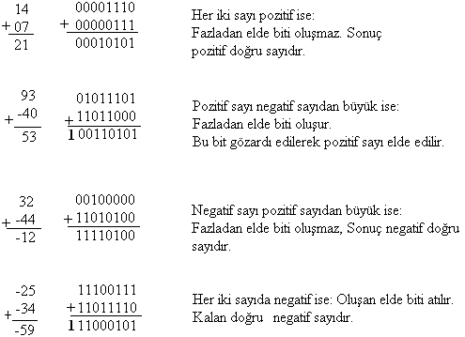
İşaretli Sayılarda toplama
Toplama işleminde 4 değişik durum söz konusu olabilir.
a)Toplanacak sayılar pozitiftir.
b) Mutlak değerce büyük olan sayı pozitif diğeri negatif olabilir.
c) Mutlak değerce küçük olan sayı pozitif diğeri negatif olabilir.
d)Her iki sayı da negatif olabilir.

Slide 43
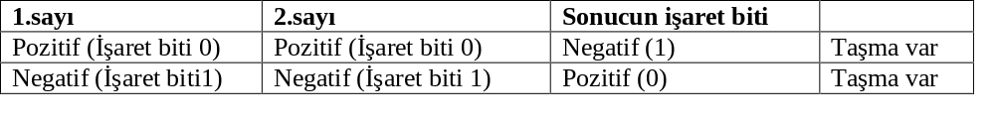
Taşma-Overflow
Sayısal sistemlerde negatif sayılar 2‘ye tümleyen formunda gösterilir. İşaretli sayıların toplanması oldukça basittir. Taşma olmadığı sürece, elde biti oluşursa göz ardı edilir. Sonucun MSB biti işaret bitidir. Sayı buna göre değerlendirilir.
Taşma (Overflow): n-bitlik işaretli sayılarla toplama yapılırken sonuç n-bitten daha fazla çıkabilir.
Örneğin 8 bitlik (+127, -128 arasındaki sayılar) işaretli sayılardan
127 +126 = 253 sayısı, 8 bitlik işaretli sayı olarak gösterilemez.
Yani bu toplama sonucu 9 bit çikar. Buna taşma, overflow vardır denir.
Toplama sonucunda taşma olup olmadığı, toplanan sayıların ve sonucun işaret bitleri değerlendirilerek anlaşılır.

Slide 44
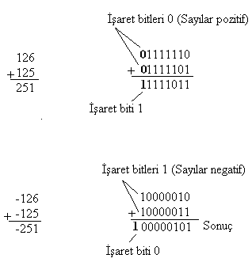
Taşma -Örnek
Yandaki örneklerde sonuçlar 8 bitle ifade edilemez. Taşma vardır.
Önemli not; n bitlik işaretli sayılarla çalışılırken, sonuç sözcüğünün sağdan sola doğru n.biti işaret biti olarak değerlendirilir

Slide 45
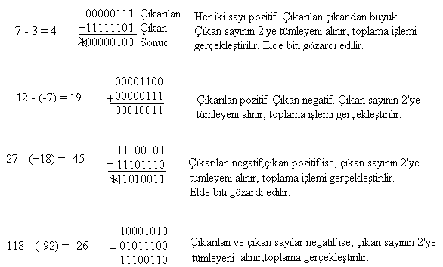
İşaretli Sayılarda Çıkarma
Çıkarma toplama işleminin özel bir halidir.
İşaretli sayılarda çıkarma işlemi, Çıkan sayının 2’ye tümleyeni alınıp çıkarılan sayıyla toplanmasından ibarettir.
Elde biti oluşmuşsa, göz ardı edilmelidir.
İşaretli sayılardaki toplama kuralı geçerlidir.

Slide 46
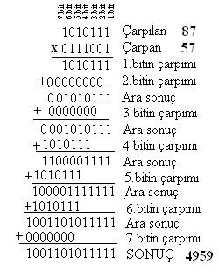
İşaretli Sayılarda Çarpma
İki tabanındaki sayılar çarpılırken gerçek (tümlenmemiş) durumda olmalıdırlar. Çarpma sonucunun (çarpım) işareti çarpan ve çarpılanın işaretlerine bağlıdır[R].
İşaretler aynı ise çarpım pozitiftir. İşaretler farklı ise çarpım negatiftir.
Aşağıdaki örnekte 01010111 (+87) ile 11000111 (-57) işaretli sayılarının çarpılması verilmiştir. Çarpma işleminde işaret bitleri atılır ve -57’nin 2’ye tümleyeni (0111001) alınarak çarpma işlemi, 2’lik tabanda pozitif sayıların çarpılması kurallarına göre gerçekleştirilir.
Çarpılan ve çarpan sayılarının işaret bitlerinden, sonucun negatif çıkacağı görülür.
Bunun için sonucun 2’ye tümleyeni alınarak gerçek sonuç elde edilir (Sonuca işaret biti eklenerek).
Buna göre; 1 0110010100001 (-4959) elde edilir.

Slide 47
İşaretli Sayılarda Bölme
İkilik sayılar bölünürken her iki sayı da gerçek (tümlenmemis) durumda olmalıdır. Yani işaretsiz sayılarla bölme işlemi yapılır.
Bölme işlemi yapılırken şu sıra izlenir;[R]
1-Bölen ve bölünen sayıların işaretlerinin aynı olup olmadığına bakılarak sonucun işareti belirlenir.
2-Bölen bölünenden çıkarılıp (Çıkarma işlemi genellikle Tamamlayıcı toplama metoduna görede yapılır) ilk kısmi kalan bulunur ve bölüme 1 eklenir. Eğer bu kısmi kalan, bölenden büyükse ( tamamlayıcı toplama yoluyla çıkarma yapıldığında pozitif ise) 3. asamaya geçilir.
Eğer sonuç bölenden küçükse, sıfırsa ( tamamlayıcı toplama yoluyla çıkarma yapıldığında negatif ise) bölme tamamlanmıştır.
3-Bölen kısmi kalandan çıkarılarak bölüme 1 eklenir. Eger sonuç pozitifse işlem sürdürülür. Sonuç sıfır ya da negatifse bölme tamamlanmıştır.
4- Bölüm(Sonuç)’un işareti aşağıdaki şekilde belirlenir.
a-) Bölen ve bölünen aynı işaretli ise bölüm pozitiftir. İşaret biti konarak sonuç oluşturulur.
b) Bölen ve bölünen farklı işaretli iseler, bölüm negatiftir. Bölüm’ün 2’ye tümleyeni alınarak sonuç negatif olarak elde edilir.
Örnek olarak; 103 / 26 = ? işleminin nasıl yapılacağı aşağıda verilmiştir.

Slide 48
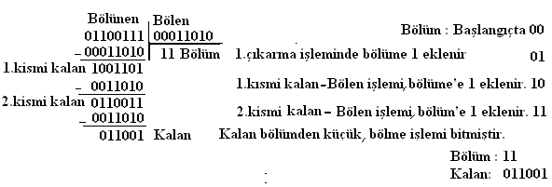
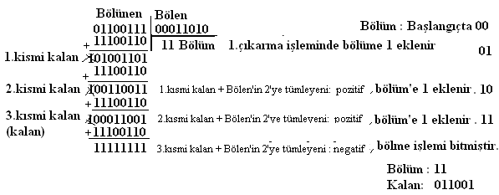
Bölme örnekleri (103/26 =?)

